Slide 1
.
المدة:45د
المكون:الرياضيات
المستوى الثاني
الموضوع: 003 أعالج المعلومات
الحصص من 1 إلى 4
المرجع: فضاء الرياضيات
الدرس من إعداد: رشيد العوفير
المهارات و القدرات المستهدفة:
يقرأ المتعلمون تمثيلا مبيانيا.
يؤولون تمثيلا مبيانيا.
يستعملون جداول أو خطاطات لتصنيف الأشياء أو تنظيم الاختيارات.
صيغة العمل: ينجز العمل جماعيا و على الكراسات.
اللوازم الضرورية:جداول صور ألواح.

Slide 2
أقرأ الأعداد بالأرقام
من 0 إلى 99
النشاط اليومي الاستئناسي

Slide 3
23
26
28
29
30
24
25
27
21
22
ستة و عشرون
واحد و عشرون
اثنان و عشرون
ثلاثة و عشرون
أربعة و عشرون
سبعة و عشرون
تسعة و عشرون
ثمانية و عشرون
خمسة و عشرون
ثلاثون

Slide 4
23
26
28
29
30
24
25
27
21
22
ستة و عشرون
واحد و عشرون
اثنان و عشرون
ثلاثة و عشرون
أربعة و عشرون
سبعة و عشرون
تسعة و عشرون
ثمانية و عشرون
خمسة و عشرون
ثلاثون

Slide 5
حصة 1
أنشطة ترييض الوضعيات و بناء المفاهيم

Slide 6
1: تصنيف الأشكال الهندسية حسب الشكل و اللون
النشاط المقترح
الأشكال الهندسية متوفرة في صفحات التقطيع بالكراسة
ص 129

Slide 7
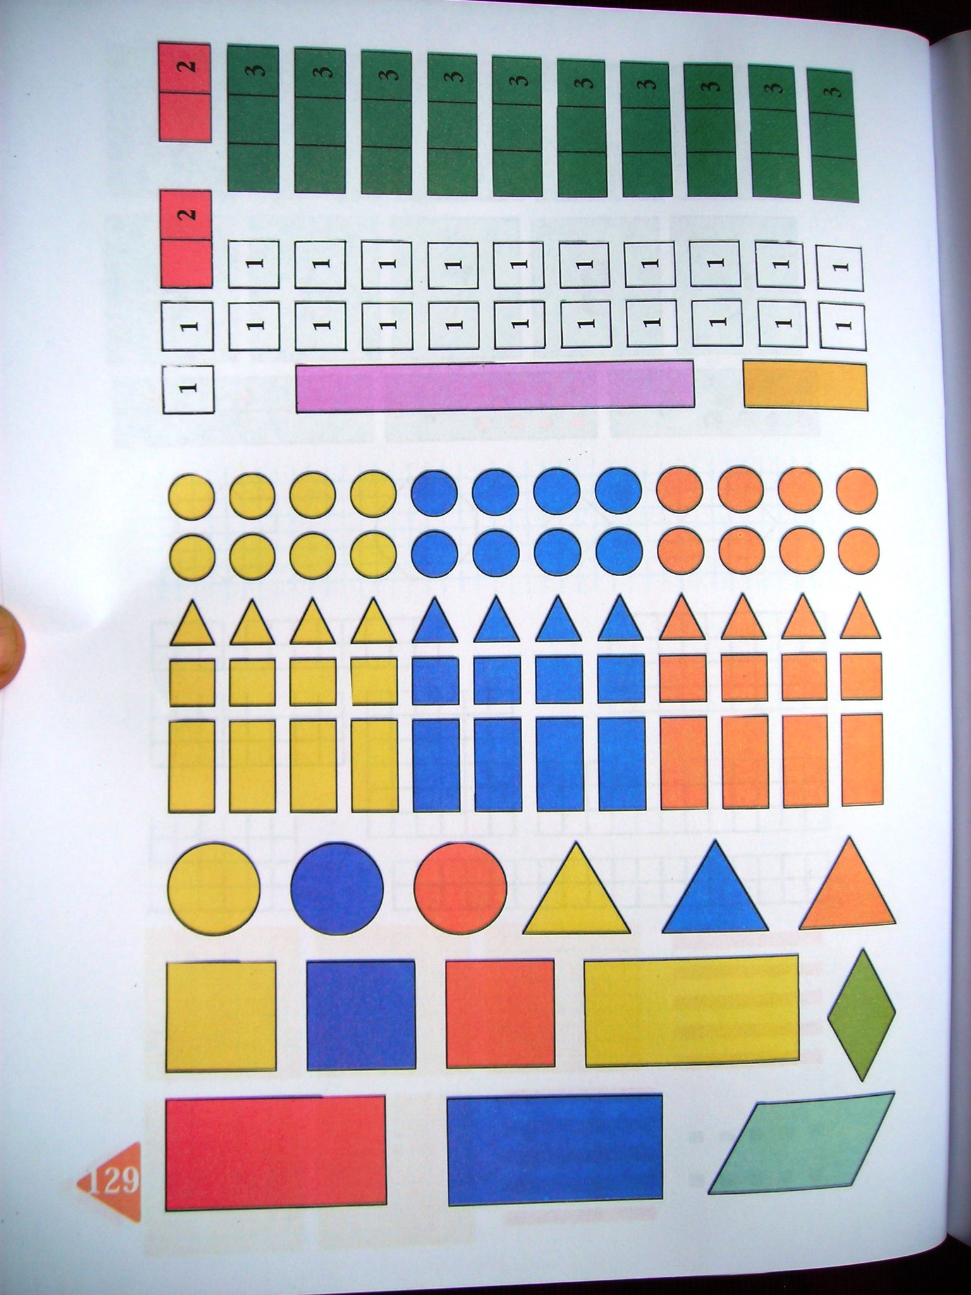

Slide 8
1: يطلب من كل متعلم أن يضع أمامه على الطاولة الأشكال الهندسية.
النشاط المقترح :يجتمع المتعلمون مثنى مثنى
- التصنيف الأول: حسب الشكل.
- التصنيف الثاني: حسب اللون.
-التصنيف الثالث: حسب الحجم.

Slide 9
يقترح تنظيم الأشكال

Slide 10
التصنيف حسب الشكل

Slide 11
التصنيف حسب اللون

Slide 12
التصنيف حسب الحجم

Slide 13
حصة 2
أنشطة ترييض الوضعيات و بناء المفاهيم

Slide 14
أقرأ الأعداد بالأرقام
من 0 إلى 99
النشاط اليومي الاستئناسي

Slide 15
23
26
28
29
30
24
25
27
21
22
ستة و عشرون
واحد و عشرون
اثنان و عشرون
ثلاثة و عشرون
أربعة و عشرون
سبعة و عشرون
تسعة و عشرون
ثمانية و عشرون
خمسة و عشرون
ثلاثون

Slide 16
23
26
28
29
30
24
25
27
21
22
ستة و عشرون
واحد و عشرون
اثنان و عشرون
ثلاثة و عشرون
أربعة و عشرون
سبعة و عشرون
تسعة و عشرون
ثمانية و عشرون
خمسة و عشرون
ثلاثون

Slide 17
1: تصنيف المتعلمين حسب خاصيتين و تنظيم المعلومات في خطاطة
النشاط المقترح
التلاميذ يكتبون أسماءهم في بطاقات

Slide 18
الصاق بطاقة أسماء التلاميذ الذين لهم أخ واحد
الصاق بطاقة أسماء التلاميذ الذين لهم أخت واحدة
الصاق بطاقة أسماء التلاميذ الذين لهم أخ وأخت
سفيان
مراد
أحمد
نجوى
حسن
لبنى
رشيد
فاطمة
ليلى
كوثر
يوسف
يسرى
محمد
أخت واحدة
أخ و أخت
أخ واحد

Slide 19
2: يجيبون عن أسئلة حول المعلومات التي تم تنظيمها في الخطاطة .
يجيبون عن أسئلة
- عدد المتعلمين الذين لهم أخ واحد .
- عدد المتعلمين الذين لهم أخت واحدة .
- عدد المتعلمين الذين لهم أخ و أخت.

Slide 20
حصة 3
أنشطة تقويمية

Slide 21
1: ألون الملابس
النشاط المقترح

Slide 22
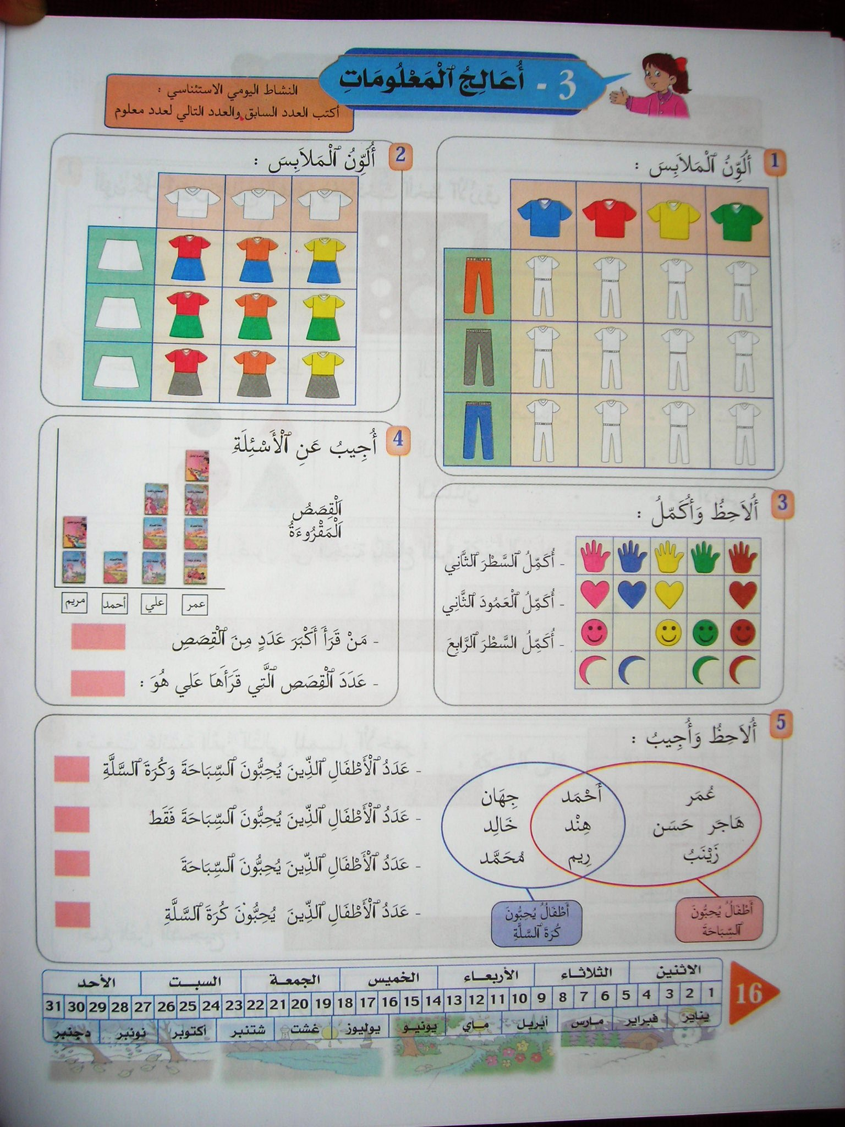

Slide 27
3

Slide 29
3
4
7
6

